Slide 1
ios_base::sync_with_stido(bool sync);
true
false
Sync_with_stido(true); //default
모든 표준 입출력 stream은 동기화 상태에 있다.동기화된 스트림들은 각각 상태에 맞는 버퍼를 사용하므로 C, C++의 입출력 방식을 혼용할 수 있다.(C → C stream / C++ C++ Stream)
동기화된 스트림은 안정성을 보장한다. 여러 스레드에서 각각 입출력 연산을 수행하기 때문에 경쟁 상태를 발생하지 않는다.
Sync_with_stido(false);
동기화 해제 시 C++ stream은 독립적은 버퍼를 갖는다. C방식과 C++ 방식을 혼용하면 출력 순서를 보장할 수 없어 오답의 가능성이 생긴다.

Slide 2
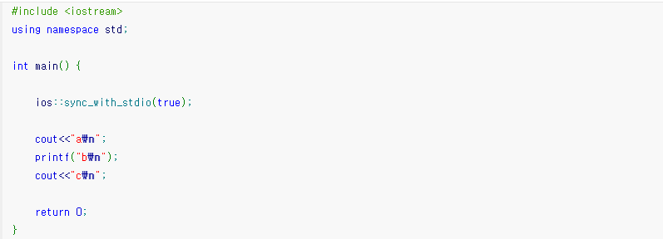
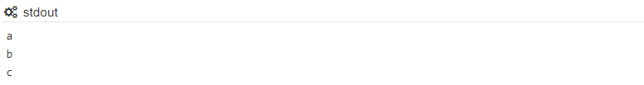
ios_base::sync_with_stido(true);
실행결과

Slide 3
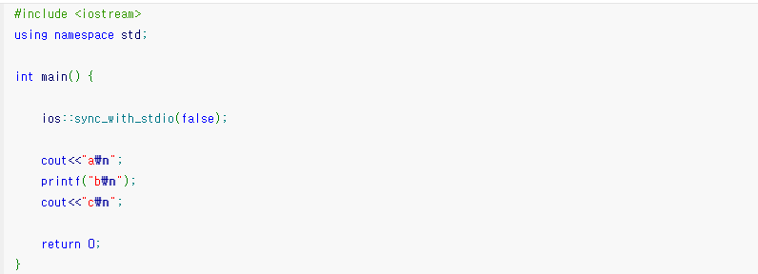

ios_base::sync_with_stido(false);
실행결과

Slide 4
cin.tie(NULL), cout.tie(NULL)
cin.tie(NULL); cout.tie(NULL);
cin과 cout tie 메소드를 사용하여 묶음 처리를 하여 사용된다.
tie 메소드를 사용하면 출력 버퍼를 비우는 연산을 하게 된다. 출력 버퍼를 비우는 연산은 보다 화면에 매끄럽게 출력하기 위한 연산이다. 이 출력 버퍼를 비우는 연산은 생각보다 많은 시간을 소요한다. 온라인 저지에서는 화면에 바로 보여지는 것은 중요하지 않고 무엇이 출력되는가가 중요하기 때문에 해당 연산을 줄이는 것 만으로 실행 시간을 줄이는 효과를 볼 수 있다.
입력과 출력을 여러 번 번갈아서 반복해야 하는 경우 필수적입니다.

Slide 5
endl vs “\n”
Endl은 개행문자를 출력하는 것 이외에도 출력 버퍼를 비우는 역할을 한다.
출력 버퍼를 비우게 되면 실행 결과를 곧 바로 사용자가 볼 수 있게 해준다. 해당 작업은 많은 시간을 소요하게 된다.
온라인 저지에서는 화면에 바로 보여지는 것은 중요하지 않고 무엇이 출력되는가가 중요하기 때문에 버퍼를 자주 비울 필요가 없으며 많은 시간을 소요하게 되므로 단점이 된다.
직접 개행문자를 넣는 편이 endl을 쓰는 것 보다 시간소요를 줄일 수 있다.

Slide 6
입출력 연산이 많은 경우 속도 차이
입출력 반복이 많은 문제의 경우 입니다.
소스코드는 동일하고 아래의 소스코드만 추가 했을때의 속도 차이 입니다.
ios_base::sync_with_stido(false);
cin.tie(NULL);
cout.tie(NULL);

Slide 7
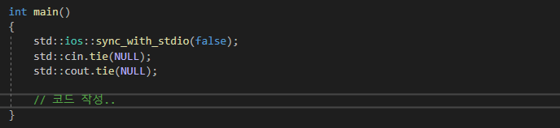
사용 방법

